Slide 1

Тема урока: «Применение интеграла к решению физических задач»
Учитель математики
ВКК МБОУ СОШ с углубленным изучением отдельных предметов Орлова О.В.
г. Воронеж

Slide 2

Тип урока: интегрированный
Воспитательная работа:
Расширение кругозора и познавательной деятельности учащихся
Развитие логического мышления и умение применять свои знания
Техническое обеспечение:
Интерактивная доска
Компьютер
Диск

Slide 3

Цели урока:
обобщить и закрепить ключевые задачи по теме
научиться работать с теоретическими вопросами темы
научиться применять интеграл к решению физических задач

Slide 4

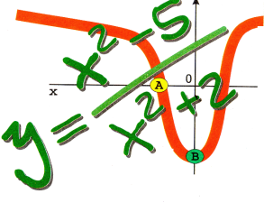
Повторение основных понятий:
1. Скажите основное определение интеграла?
2. Что вы знаете о интеграле (свойства, теоремы)?
3. Знаете ли вы какие-нибудь примеры задач с применением интеграла?

Slide 5

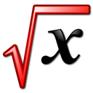


План урока:
1. Схема решения задач на приложения определенного интеграла
2. Нахождение пути, пройденного телом при прямолинейном движении
3. Вычисление работы силы, произведенной при прямолинейном движении тела
4. Вычисление работы, затраченной на растяжение или сжатие пружины
5. Определение силы давления жидкости на вертикально расположенную пластинку

Slide 6


Рассмотрим теорию
по данной теме

Slide 7
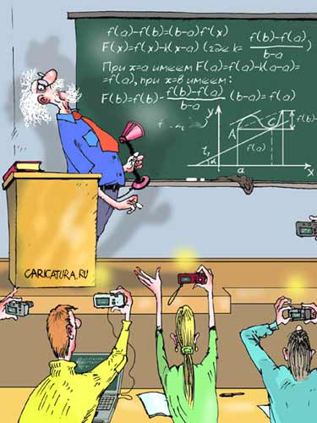

1. Схема решения задач на приложения определенного интеграла
С помощью определенного интеграла можно решать различные задачи физики, механики и т. д., которые трудно или невозможно решить методами элементарной математики.
Так, понятие определенного интеграла применяется при решении задач на вычисление работы переменной силы, давления жидкости на вертикальную поверхность, пути, пройденного телом, имеющим переменную скорость, и ряд других.
Несмотря на разнообразие этих задач, они объединяются одной и той же схемой рассуждений при их решении. Искомая величина (путь, работа, давление и т. д.) соответствует некоторому промежутку изменения переменной величины, которая является переменной интегрирования. Эту переменную величину обозначают через Х, а промежуток ее изменения — через [а, b].
Отрезок [a, b] разбивают на n равных частей, в каждой из которых можно пренебречь изменением переменной величины. Этого можно добиться при увеличении числа разбиений отрезка.
На каждой такой части задачу решают
по формулам для постоянных величин.
Далее составляют сумму (интегральную
сумму), выражающую приближенное
значение искомой величины. Переходя к
пределу при n→∞, находят искомую
величину I в виде интеграла

Slide 8


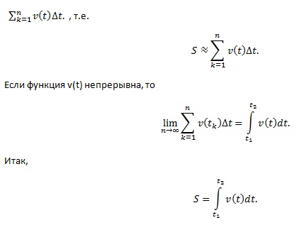

2. Нахождение пути, пройденного телом при прямолинейном движении
Как известно, путь, пройденный телом при равномерном движении за время t, вычисляется по формуле S=vt.
Если тело движется неравномерно в одном направлении и скорость его меняется в зависимости от времени t, т. е. v=f(t), то для нахождения пути, пройденного телом за время от t1 до t2, разделим этот промежуток времени на n равных частей Δt. В каждой из таких частей скорость можно считать постоянной и равной значению скорости в конце этого промежутка. Тогда пройденный телом путь будет приблизительно равен сумме:

Slide 9
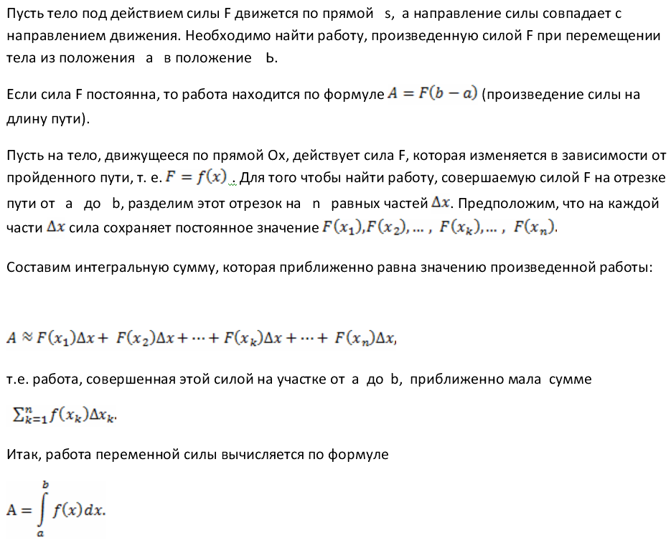
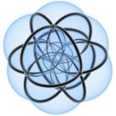
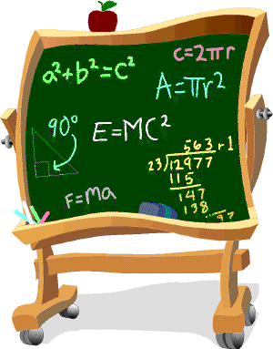


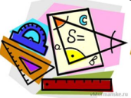
3. Вычисление работы силы, произведенной
при прямолинейном движении тела

Slide 10


4.Вычисление работы, затраченной на растяжение или сжатие пружины

Slide 11
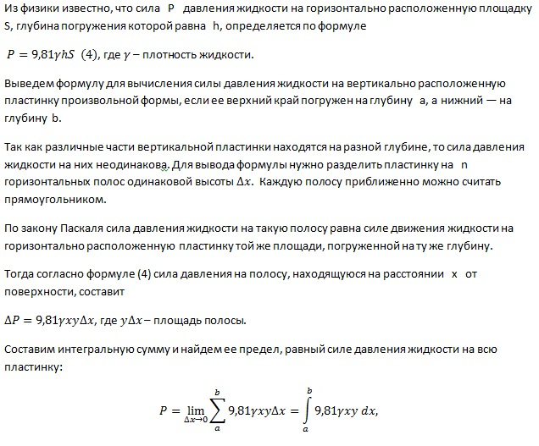

5.Определение силы давления жидкости на вертикально расположенную пластинку

Slide 12
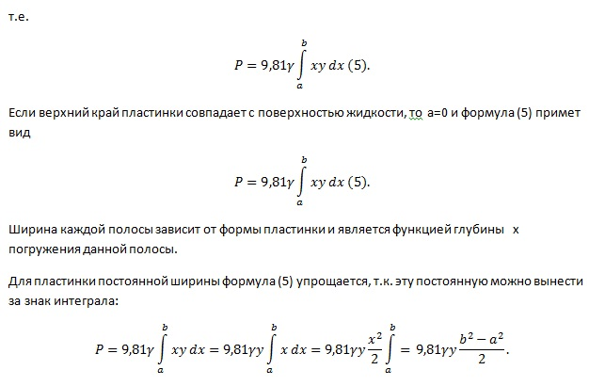

Slide 13

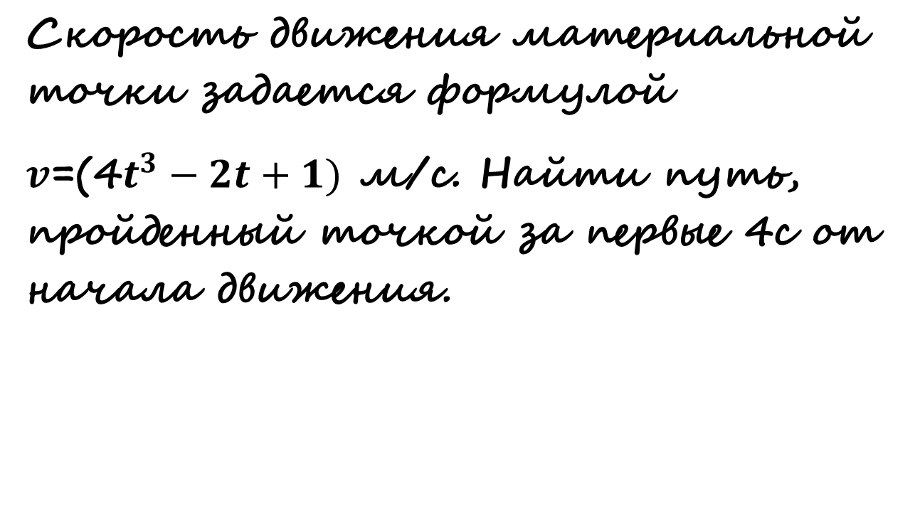
Рассмотрим примеры задач по данной теме
№ 1

Slide 14
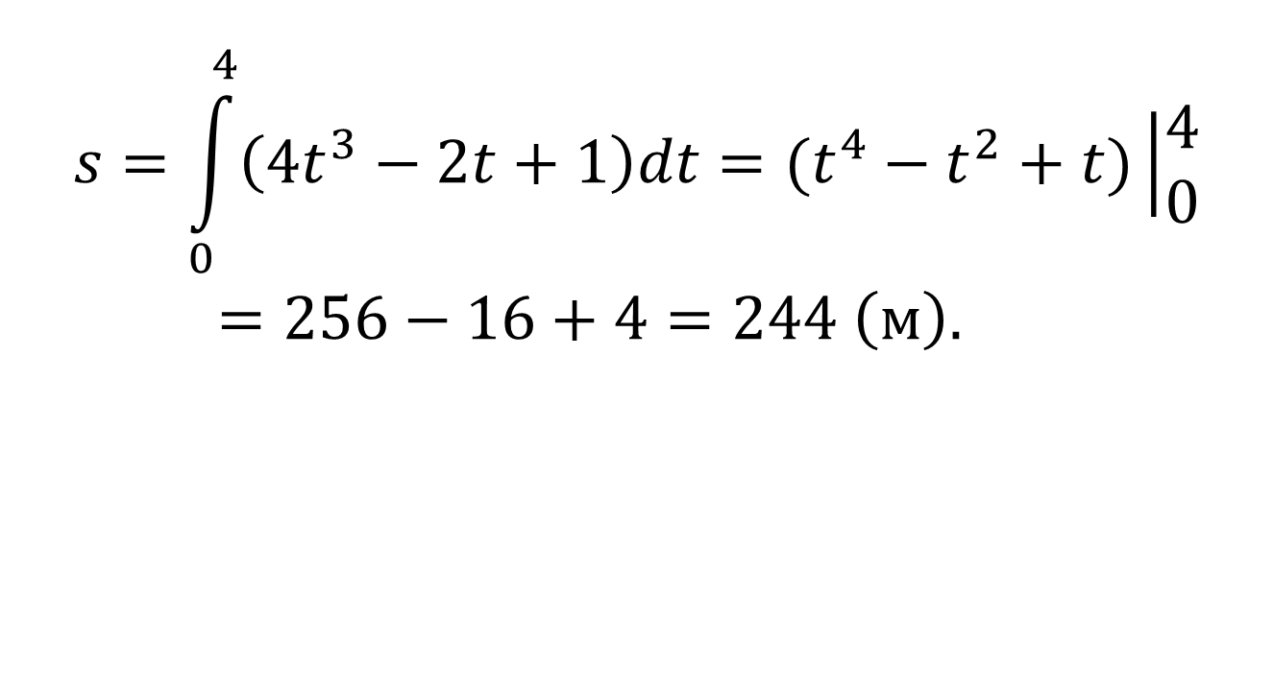
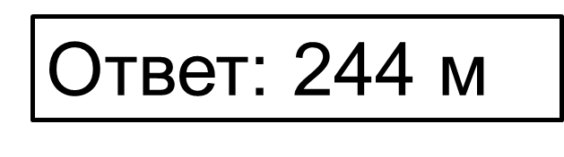
РЕШЕНИЕ:

Slide 15

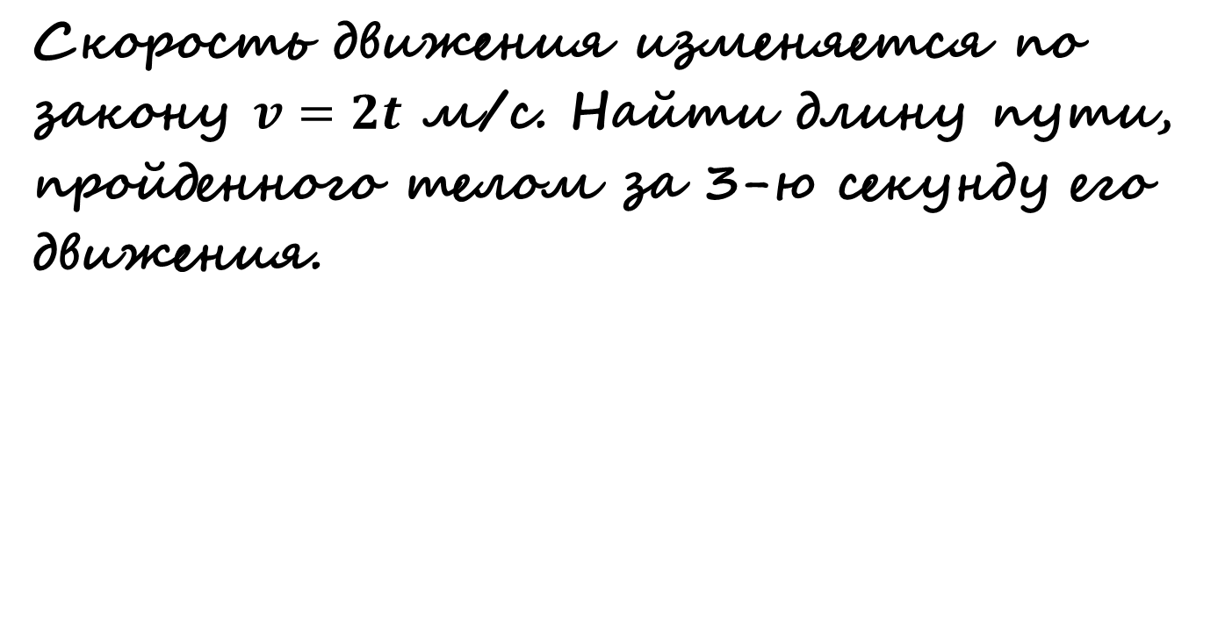
№ 2

Slide 16
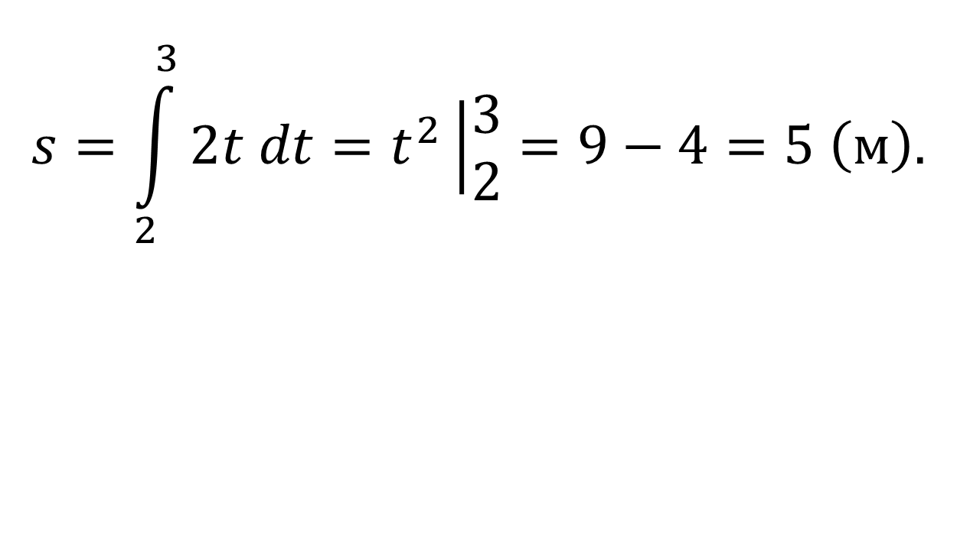
Решение:
Ответ: 5 м

Slide 17
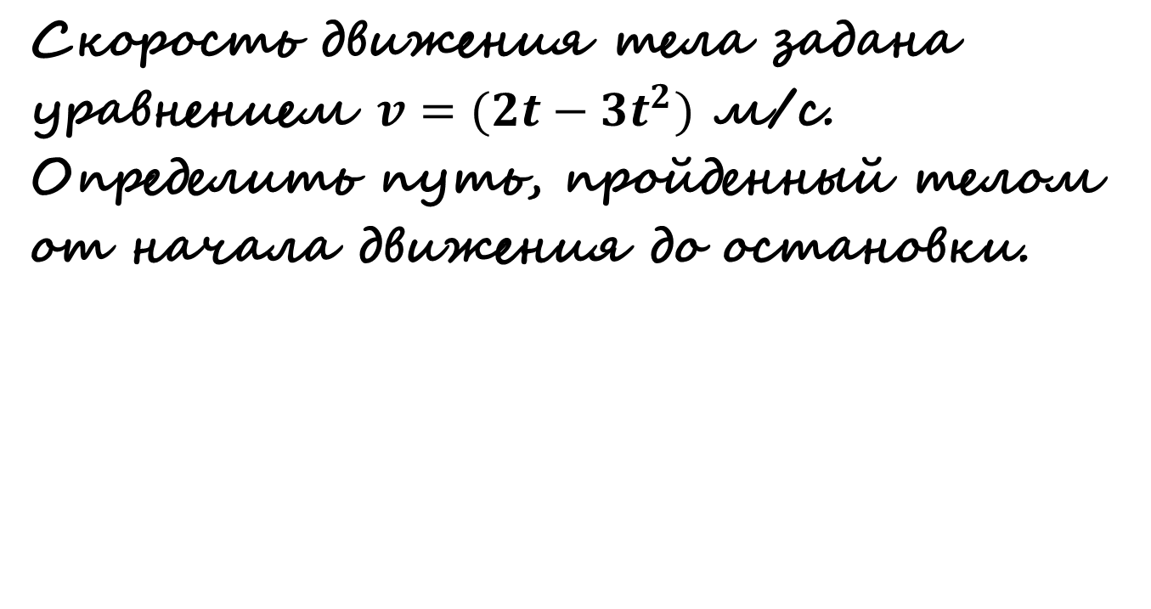
№ 3

Slide 18
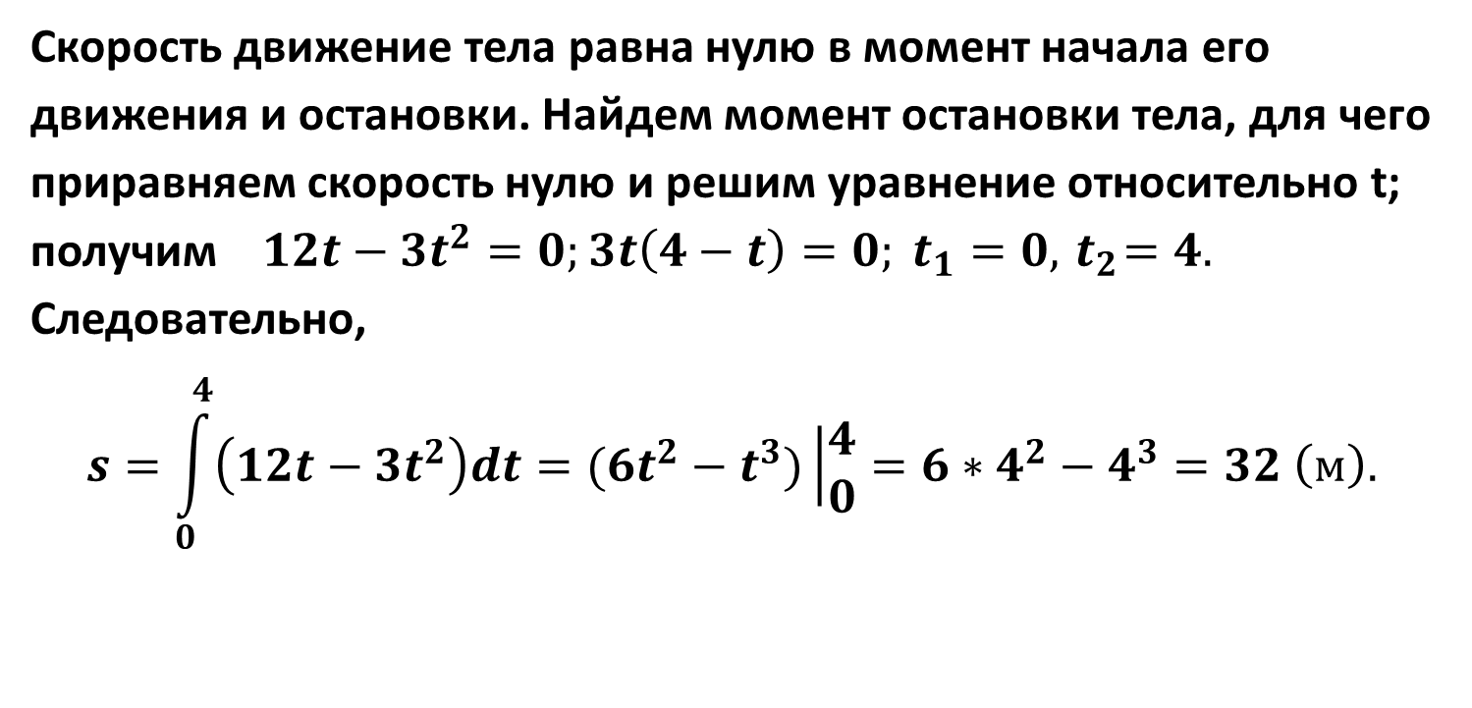
Решение:
Ответ: 32 м

Slide 19
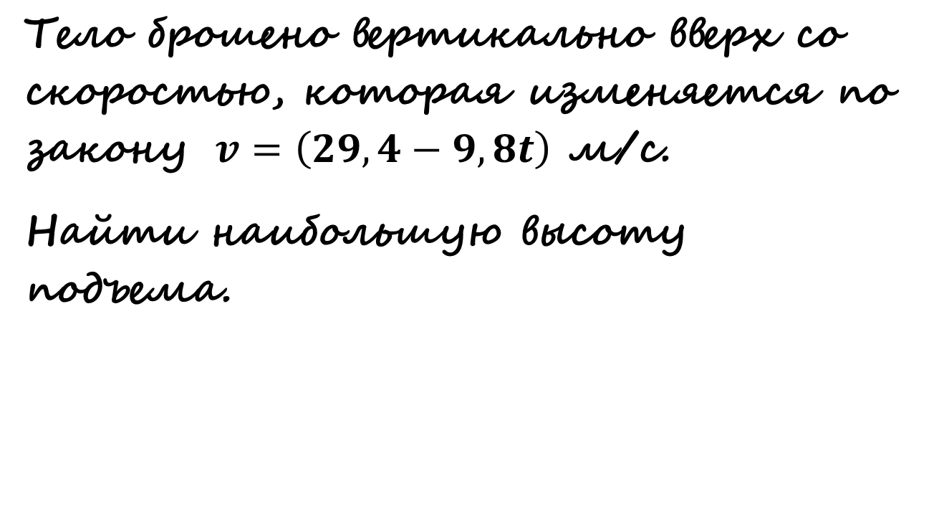
№ 4

Slide 20
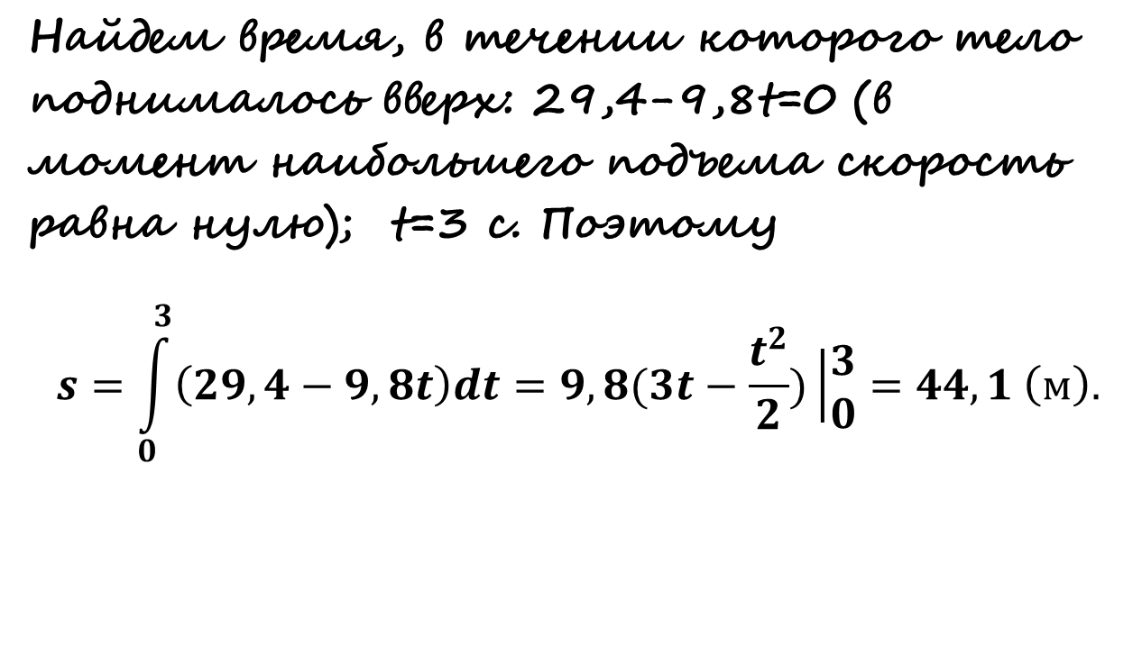
Решение:
Ответ: 44,1 м

Slide 21
№ 5
Какую работу совершает сила в 10Н при растяжении пружины на 2 см?

Slide 22
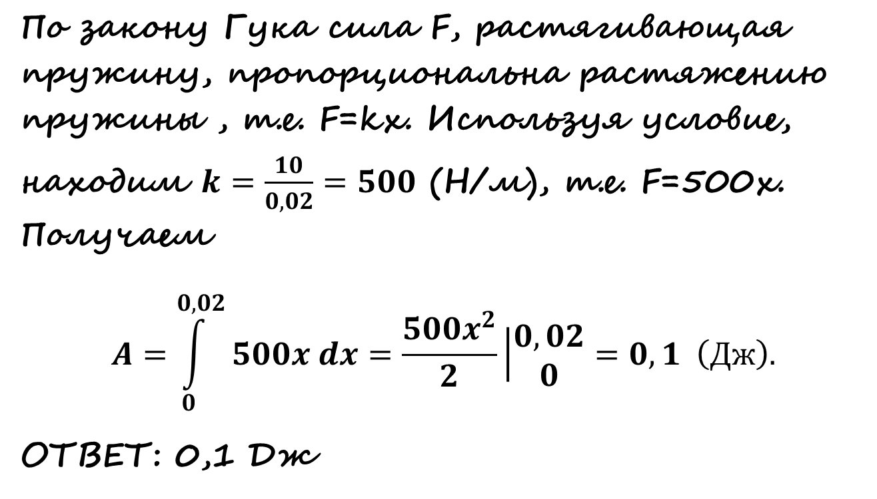
Решение:

Slide 23
№ 6
Сила в 60Н растягивает пружину на 2 см. Первоначальная длина пружины равна 14 см. Какую работу нужно совершить, чтобы растянуть ее до 20 см?

Slide 24
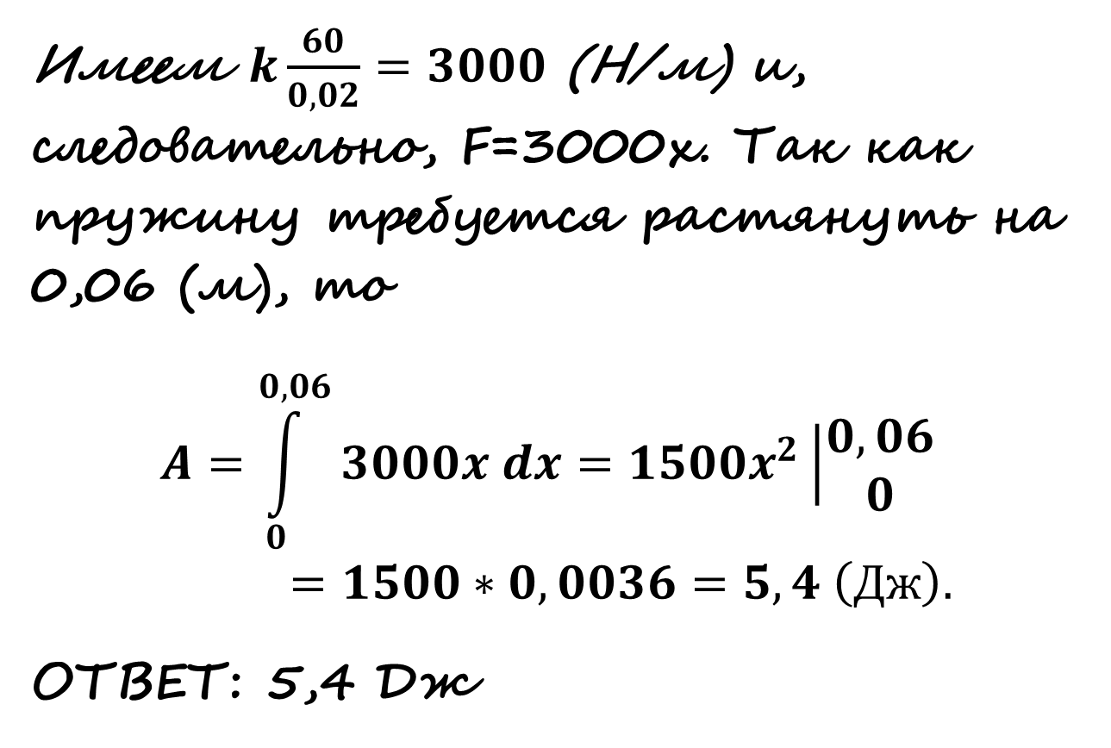
Решение:

Slide 25
№ 7
Определить силу давления воды на стенку шлюза, длина которого 20 м, а высота 5 м (считая шлюз доверху заполненным водой).

Slide 26
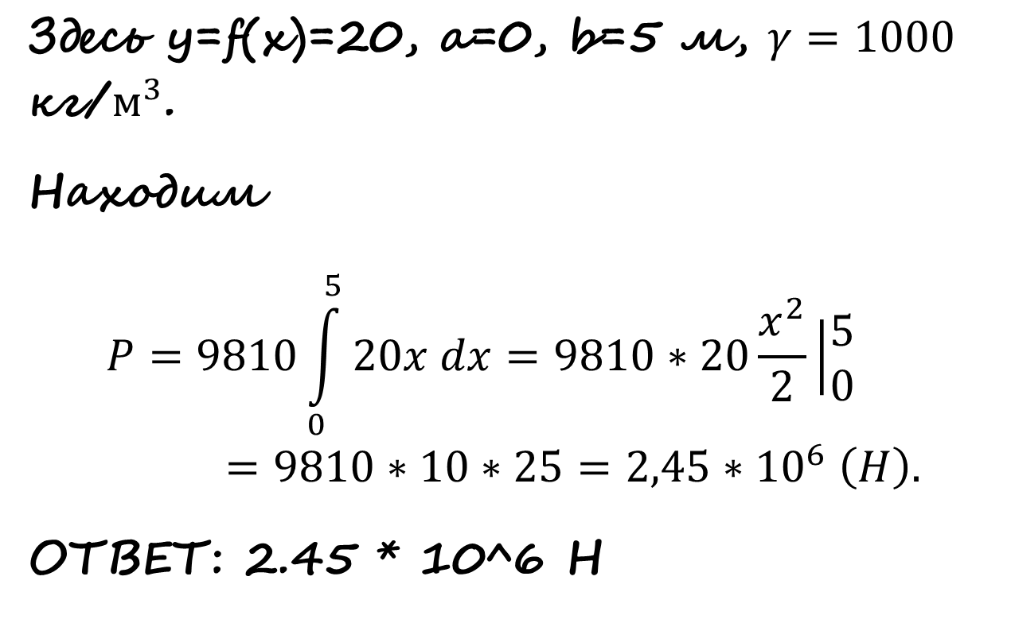
Решение:

Slide 27
№ 8
В воду опущена прямоугольная пластинка, расположенная вертикально. Ее горизонтальная сторона равна 1 м, вертикальная 2 м. Верхняя сторона находится на глубине 0,5 м. Определить силу давления воды на пластинку.

Slide 28
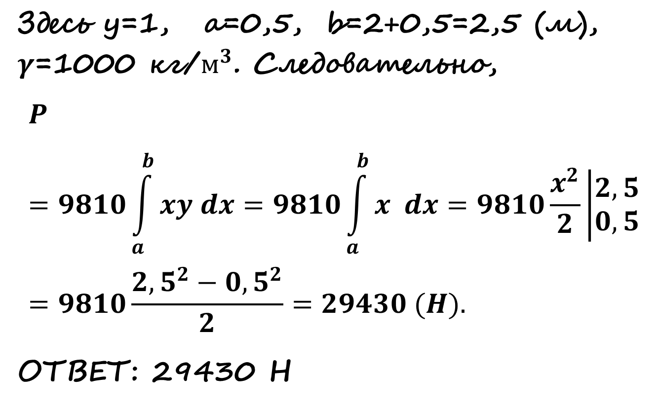
РЕШЕНИЕ:

Slide 29
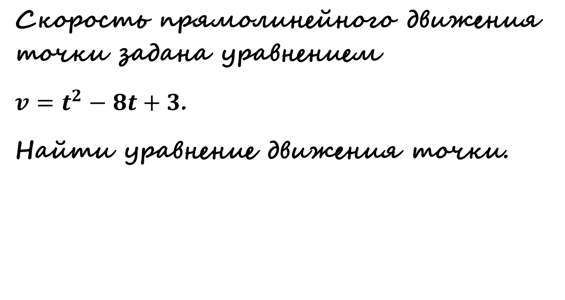
№ 9

Slide 30
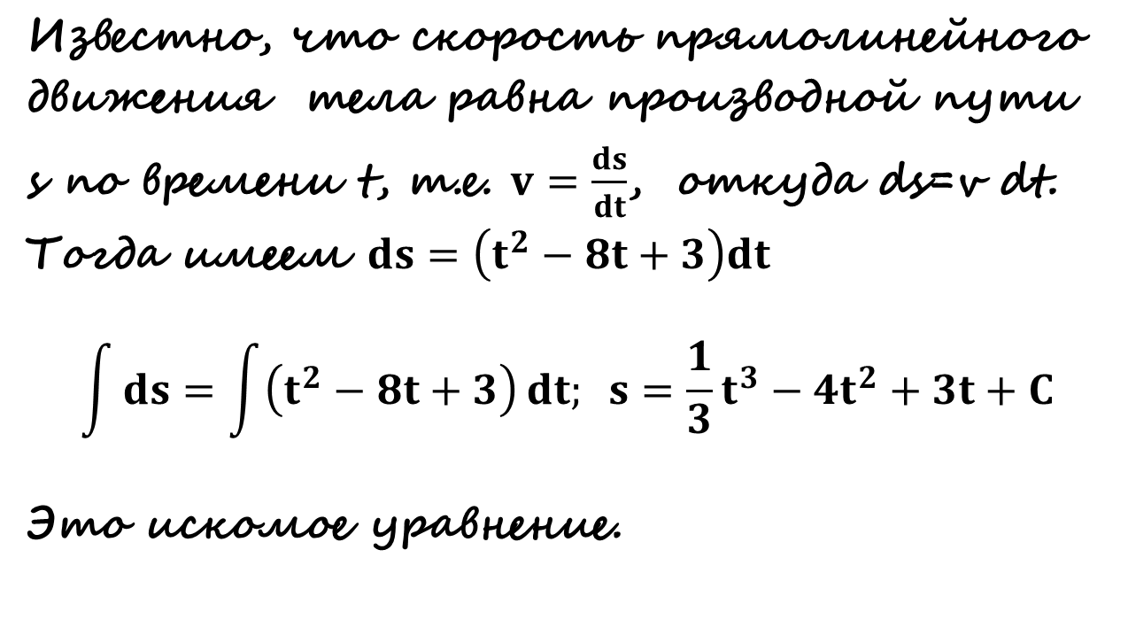
РЕШЕНИЕ:

Slide 31
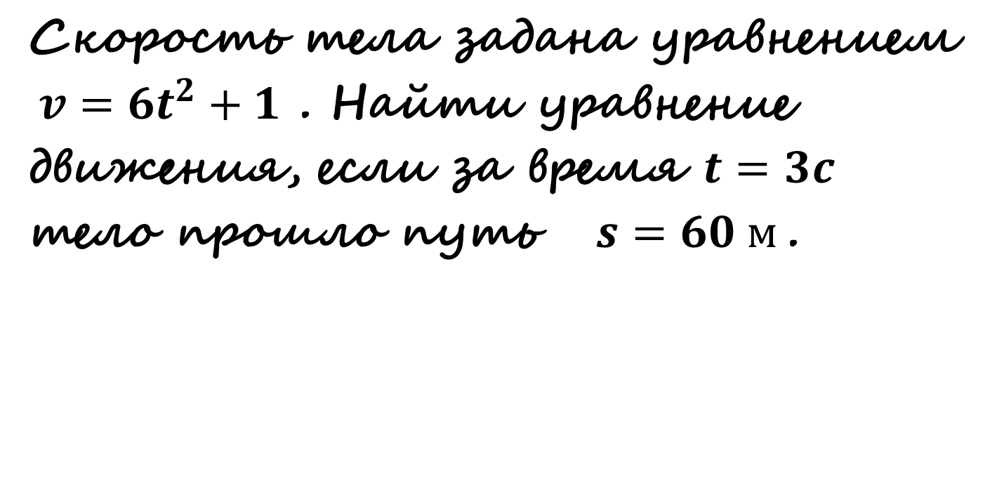
№ 10

Slide 32
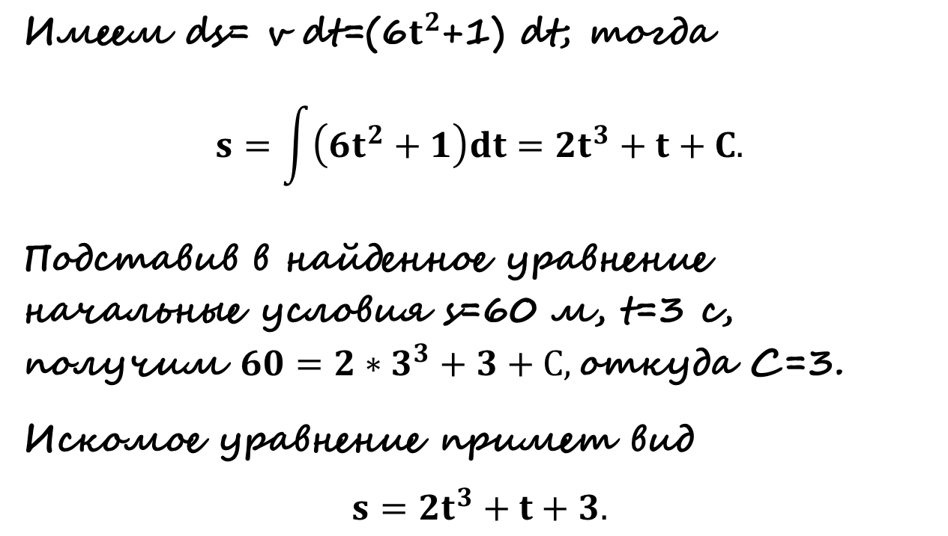
РЕШЕНИЕ:

Slide 33
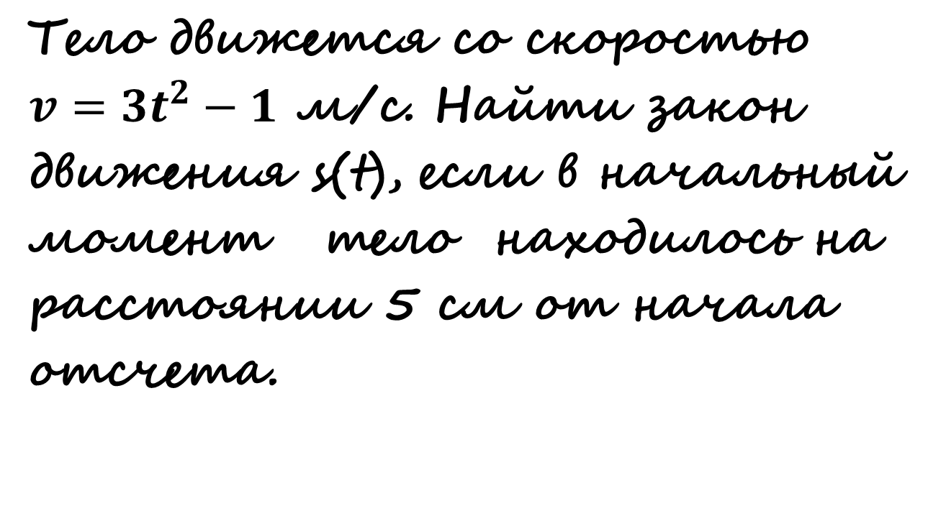
№ 11

Slide 34
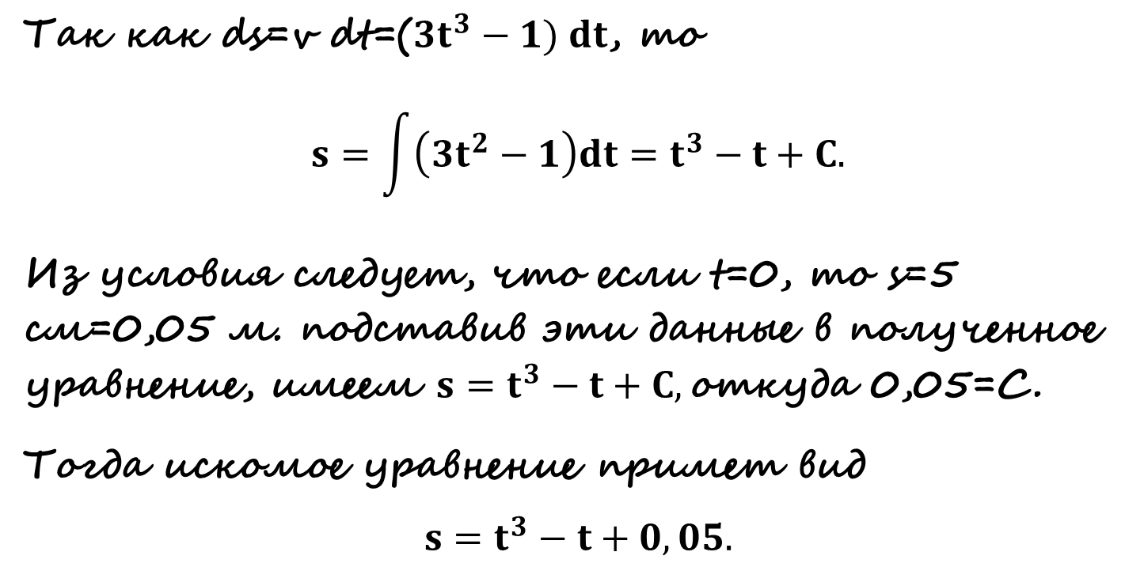
РЕШЕНИЕ:

Slide 35
№ 12
Вычислить силу давления воды на плотину, имеющую форму трапеции, у которой верхнее основание, совпадающее с поверхностью воды, имеет длину 10 м, нижнее основание 20 м, а высота 3 м.

Slide 36
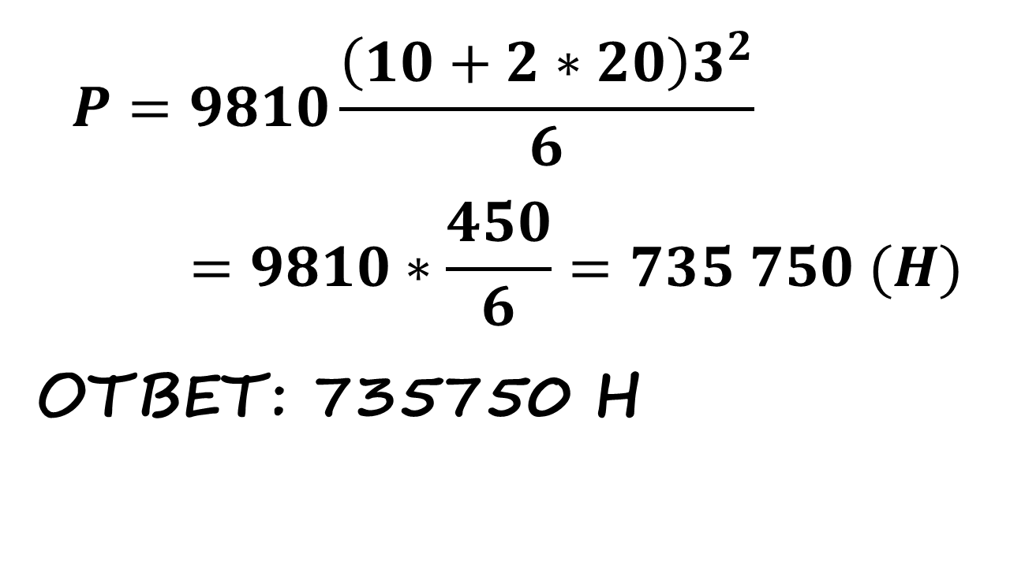
РЕШЕНИЕ:

Slide 37
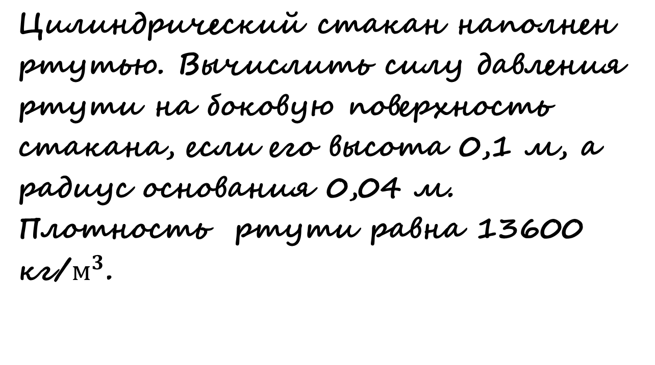
№ 13

Slide 38
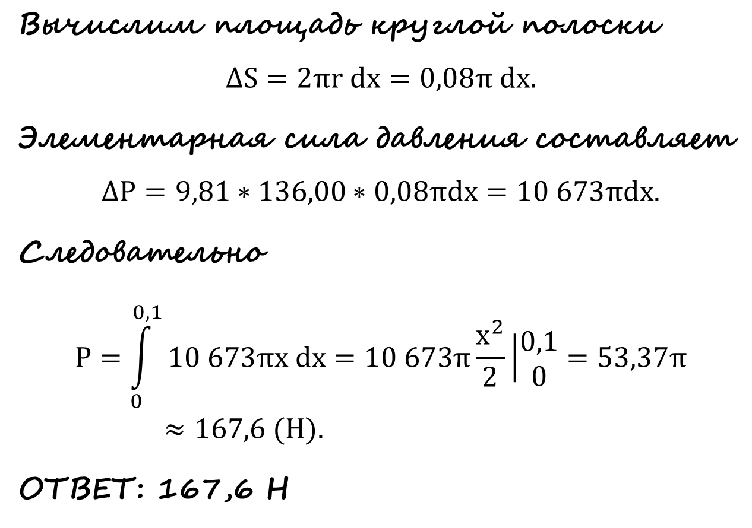
РЕШЕНИЕ:

Slide 39
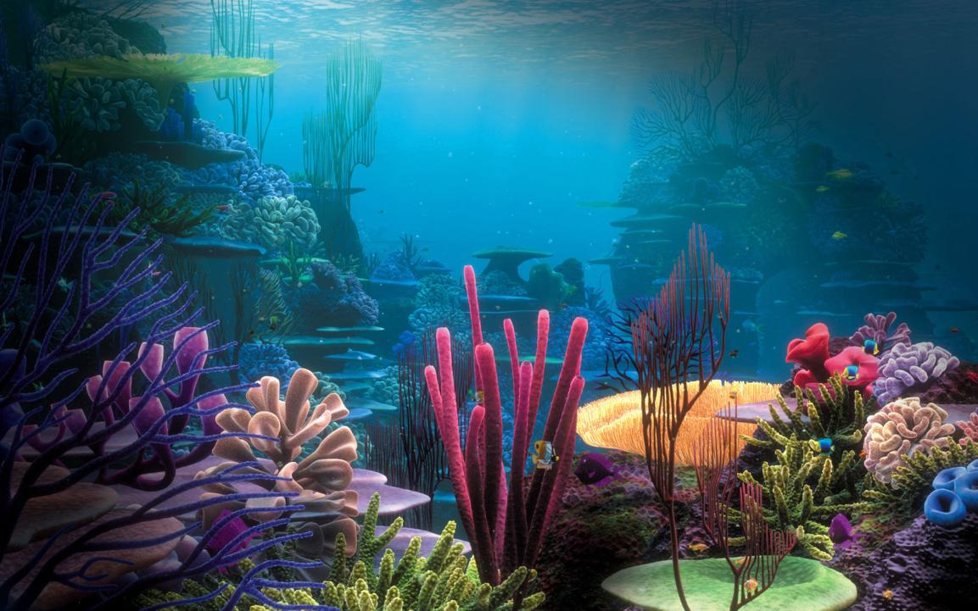
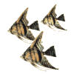


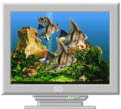
Запуск приложения «Минутка релаксации»

Slide 40

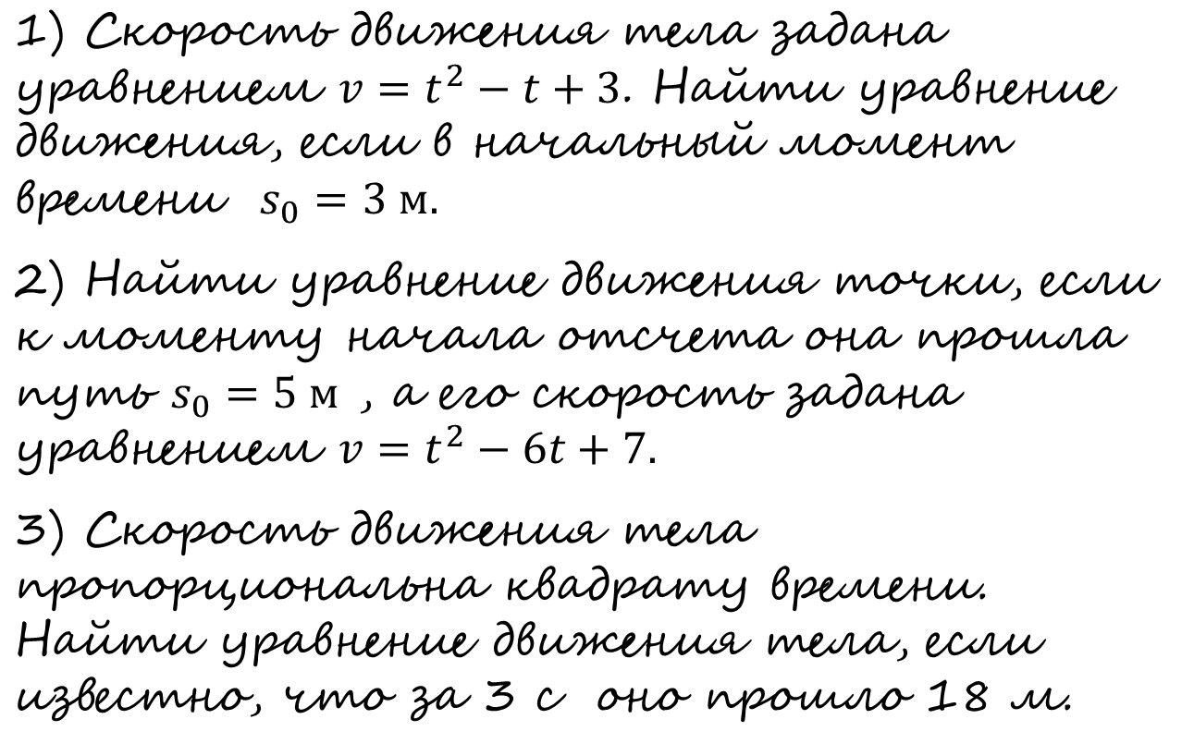
Задачи для самостоятельного решения

Slide 41

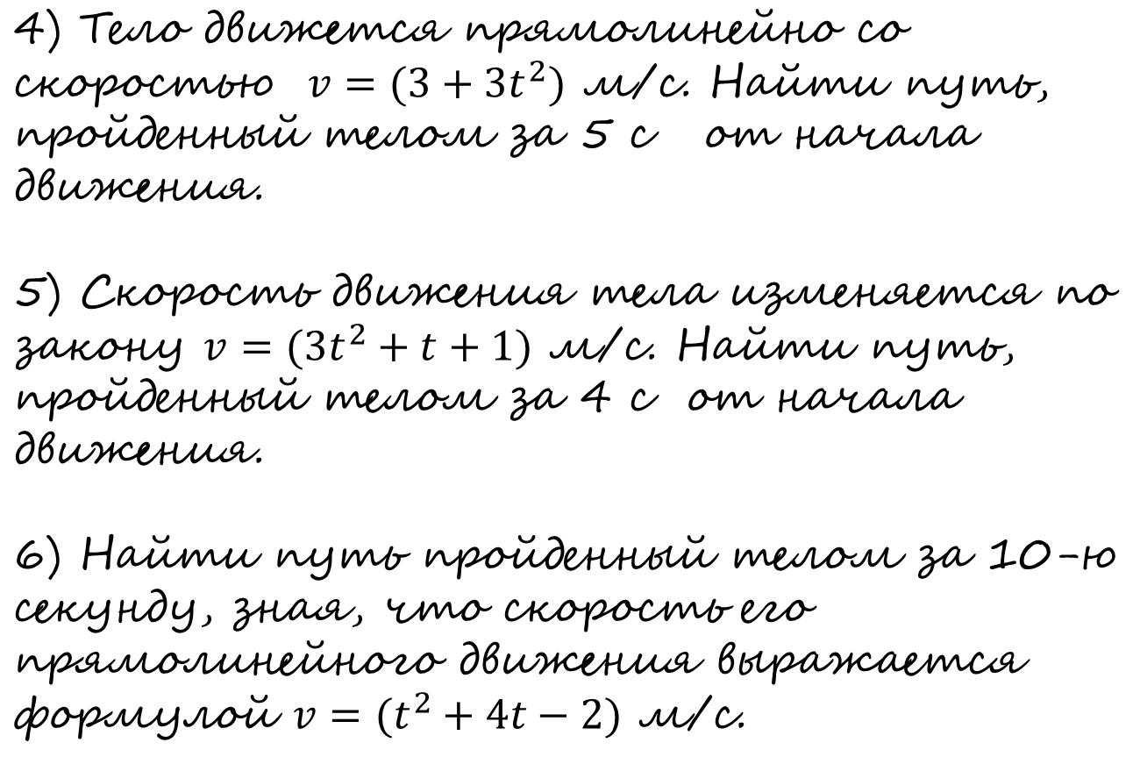

Slide 42
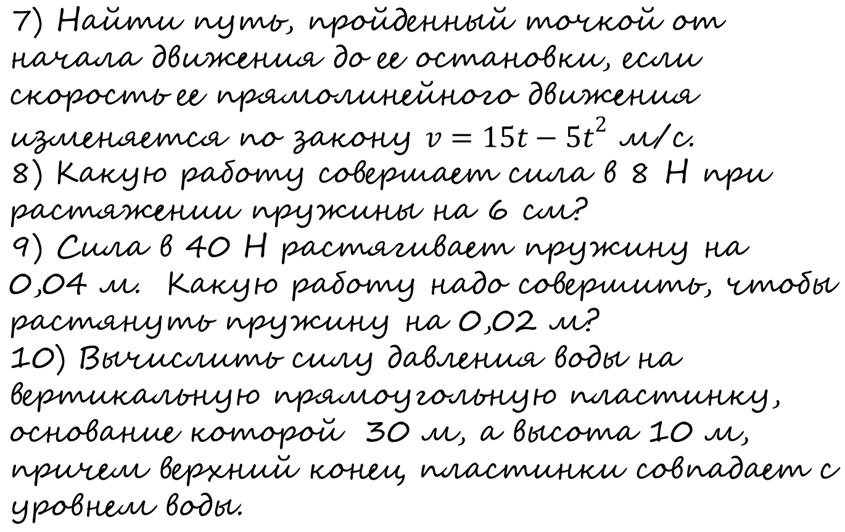

Slide 43


Подведение итогов урока
Каким вопросам был посвящен урок?
Чему научились на уроке?
Какие теоретические факты обобщались на уроке?
Какие рассмотренные задачи оказались наиболее сложными? Почему?

Slide 44



Домашнее задание:
№ 1 Скорость прямолинейно движущейся точки меняется по закону v(t)=t+3t^2. (Время t измеряется в секундах, v – в метрах в секунду). Найдите зависимость изменения координаты точки, если в момент t = 0:
1) точка находилась в начале
координат;
2) координата точки равна 1.
№ 2 Зависимость скорости точки, движущейся прямолинейно, выражается формулой v = cоs πt. (v – скорость в метрах в секунду, t – время в секундах).
Найдите:
1) координату точки в момент времени t = 1,5, если при t = 2 она равна 2;
2) координату точки при t = 3,5, если в момент t = 1 она равнялась 1.

Slide 45
Домашнее задание:
№ 3 Имеется неоднородный стержень длины l. Какова масса куска стержня длины x, считая от начала, если линейная плотность ρ стержня выражается законом:
1) ρ (x) = 3x – sin 2x, x є [0; ℓ];
2) ρ (x) = 2x + cos 3x, x є [0; ℓ]?
№ 4
1) Камень подброшен вертикально вверх с крыши здания высотой 20 м. Какова начальная скорость камня, если через 1 с он находился на высоте 30 м?
2) Камень подброшен вертикально вверх с крыши здания с начальной скоростью v0 = 15 м/с.
Какова высота здания,
если через 2 с после
начала полета камень
находился на высоте 30 м?

Slide 46
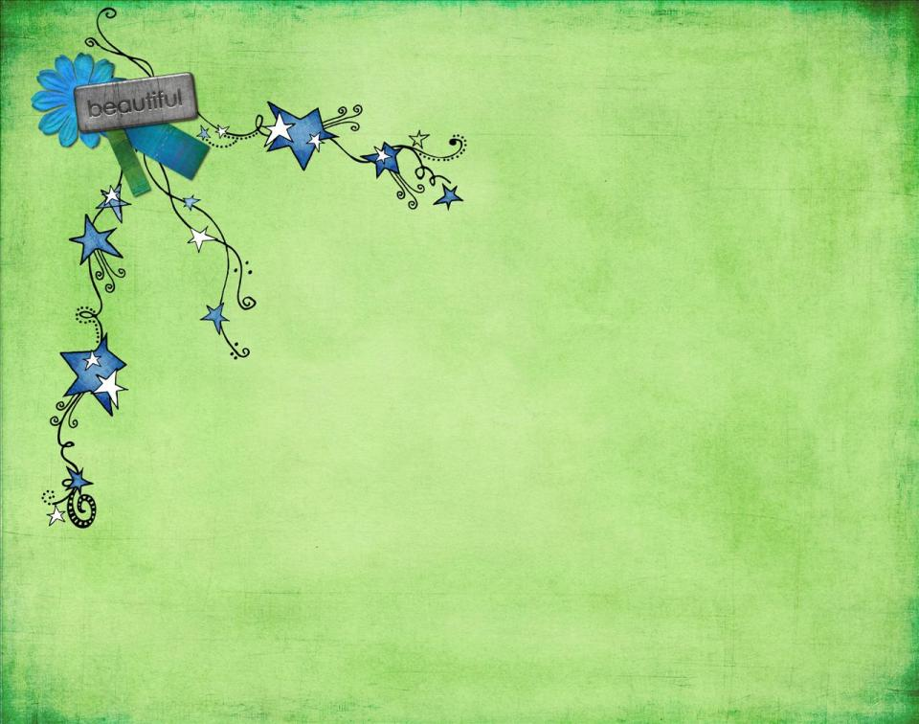
Спасибо за просмотр!
До новых встреч!

Slide 47
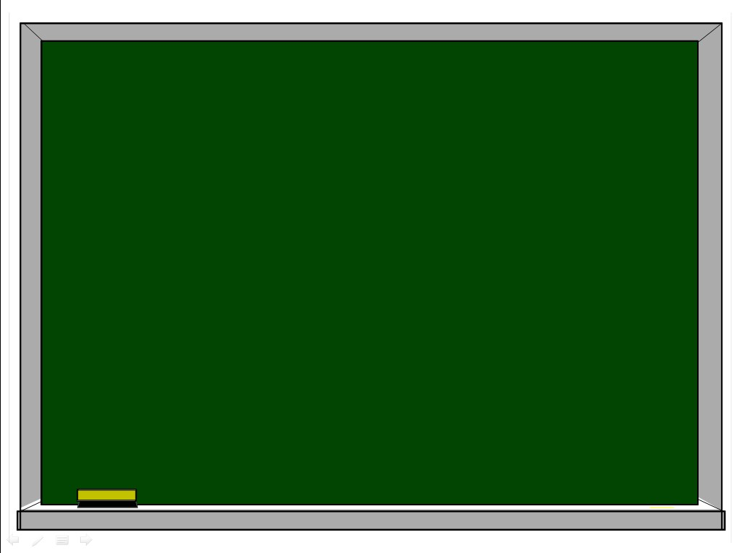
Литература:
Журнал «Потенциал»
«Алгебра и начала анализа» 11 класс С.М. Никольский,
М.К. Потапов и др.
«Алгебра и математический анализ» Н.Я. Виленкин и др.
«Учебник по математическому анализу» Град О.Г., Змеев О.А.
«Высшая математика: Учебник для вузов». В 3 томах.
Бугров Я.С. Никольский С.М.
«Математический анализ». Е.Б. Боронина

